Slide 1
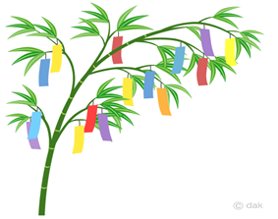
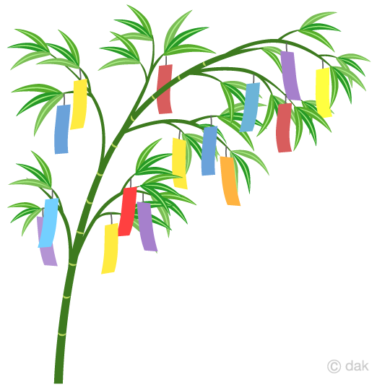

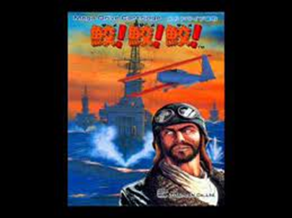

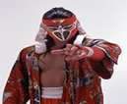
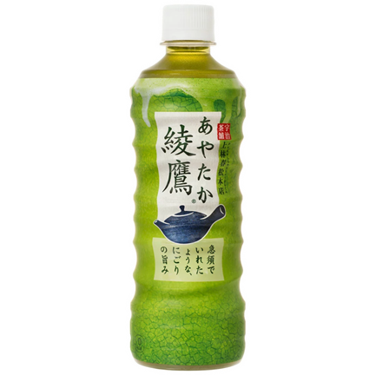
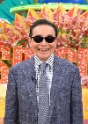

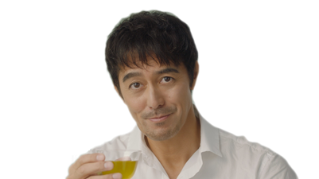
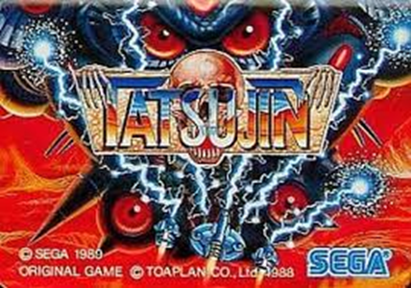

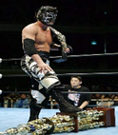
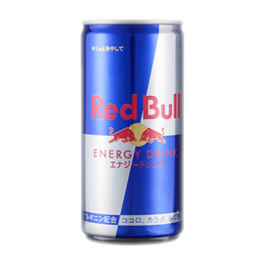

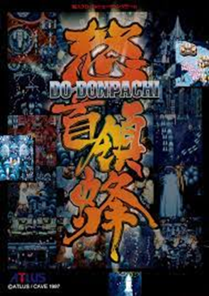

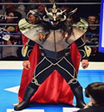
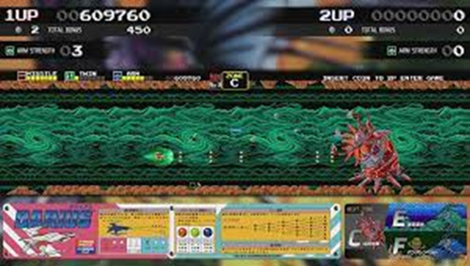
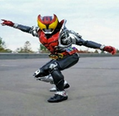

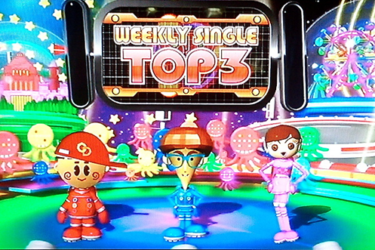


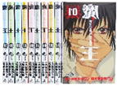
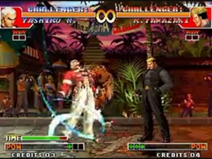
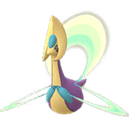



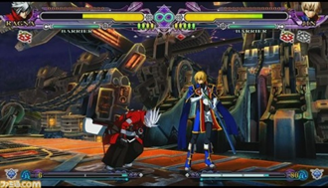

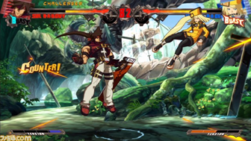





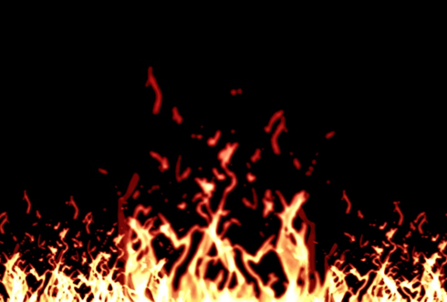


にこにこ通信７月号～七夕～
好きなものランキング編
〇〇の好きな特撮ヒーローランキング
１位 「光戦隊マスクマン（1987年）」
理由 地上にやってきた地底帝国チューブから地上を守り戦った５人の戦隊。一応拳法がモチーフ。現在版ロミオとジュリエットみたいな物語です。
２位 「バトルフィーバーＪ（1979年）」
理由 国旗と世界のダンスがモチーフ。
私が小学一年生の頃、放送していました。
３位 「仮面ライダーキバ（2008年）」
理由 コウモリ吸血鬼がモチーフ。バイオリンを弾く仮面ライダー。1986年に取り逃がした怪人を2008年で倒します。
〇〇の名前が気になるシューティングゲーム
１位『鮫！鮫！鮫！』
理由 何故かと言うとシューティングゲームと全く関係のないタイトルだからです。昔はCMで興味をひかれたタイトルでした。調べたところ名前の由来は日本の戦争の作戦をオマージュ化したタイトルです。
２位 『ＴＡＴＳＵＪＩＮ』
理由 ＴＡＴＳＵＪＩＮ（達人）の意味ですぐにわかると思いますが、何度挑戦しても激ムズでクリア不可でした。
３位 『怒首領蜂（ドドンパチ）』
理由 対国？同士の撃ち合いみたいに感じられるゲームです。
余談、もう一つのタイトルが
ダライアスというゲームで3画面
（画面を繋げた様な感じ）のゲームで
100円では贅沢なゲームで設置されている
ゲームセンターも少なかったはずです。
〇〇の好きな漫画(既刊５巻以内)ランキング
１位 『図書館の大魔術師』
理由 圧倒的画力、描き出される世界のワクワク感、早く次が見たいと思わせるストーリー展開。どれ１つとっても図抜けています。
２位 『WIND BREAKER 』
理由 一見普通の不良漫画に見えますが、実は、不良が街を危険にさらすものから守るという一味違った内容になっています。
一般人からしたら嫌われ者である不良がこの漫画では好かれている。世間の認識とのギャップが面白い漫画です。
３位 『夏目アラタの結婚』
理由 獄中にいる連続バラバラ殺人鬼の少女から、まだ発見されていない被害者の遺体の場所を聞き出そうと結婚を匂わせながら奮闘する話です。
●●の好きなマスクマンランキング
１位『ハヤブサ』
理由 幼少期に父に初めてプロレス観戦に連れて行ってもらった時に華麗な空中殺法に魅了されました。初めて好きになった選手です。
２位『ケンドーカシン』
理由 一匹狼で何をし出すかわからない問題児ですが、カシンのフィニッシュでもある飛びつき式腕ひしぎ逆十字固めは電光石火の勝利や劇的勝利にファンの自分は当時よく会場やテレビの前で興奮してました。
３位『獣神サンダーライガー』
新日本ジュニア全盛期の頃の絶対王者で入場曲が流れたら会場が一瞬で盛り上がります。ブレンバスターといえばライガーの垂直落下式ブレンバスターが好きでした。
●●の好きな飲み物ランキング
●●の好きなタモリさんの名言ランキング
1位『私もあなたの数多くの作品のひとつです』
これはもう有名ですよね。赤塚不二夫への弔辞の最後の言葉です。売れる前から支えてくれた事の感謝の念が込められています。こういう事を言える関係性が素敵ですよね。
2位『社会性あるよね』
ソラミミストの安斉肇さんがテレフォンショッキングに出演した際、空耳アワー投稿の常連さん(素人)からお祝い電報が届き思わず出た言葉です。安斉さんとうひゃうひゃ笑ってました。私も笑いました。
3位『解散しないと思ってた』
BLANKEY JET CITYが解散発表後、最後のMステ出演時にタモリさんが残念そうに言った一言。本当になんで解散してしまったんでしょうか。「SPAGHETTI HAIR」の歌詞がすごく面白いのでオススメです。
１位 『AYATAKA』
理由 いとうまし。
阿部寛も言っている。
2位 『RED BULL』
理由 税込206円。
絶妙にたか安い！
160円にまけてくれへん？
だめかー。（´・ω・｀）
3位 『レッドブル』
理由 甘いけど良く効く。飲めば目覚める。
※効能には個人差しかありません。喉越し爽やか！スッキリとした味い。※嘘です。
◎◎の好きなチョコミントランキング
１位『ガリガリ君リッチ』
理由
チョコミントアイスといえばこれ。ミントの強さとチョコのバランスが神。赤城乳業様様です。
２位『ぎっしり満足チョコミントフラッペ』
理由
大人気アイスと天才赤城乳業が2020年にコラボしたフラッペ。おいしくないはずがない。
３位『DARSミントアイスバー』
理由
2018年の商品。中のミントソースがスースーでミント好きにはたまらない。再販を心より願います
◎◎の好きなはめ技・めくりができる対戦格闘アーケードゲームランキング
１位 『KOF』
★★★★★はめ技
★★★★★めくり
２位 『ブレイブルー』
★★★★★はめ技
★★★★★めくり
３位 『ギルティギア』
★★★★★はめ技
★★★★★めくり
◎◎の好きな色違いランキング
１位 『クレセリア』
理由
圧倒的美しさ。
元の美しさそのままに大人の魅力がUP
僕は持ってないですけど（泣
２位 『メタグロス』
理由
色違いはこうあるべき、
まさに「鋼」と言える配色。
３位 『ドレディア』
理由
違いが分かりにくいかも
しれませんがめっちゃ可愛い。
お嬢様みたいな見た目が
お姫様になります。
ただ、実装はされてません。
▲▲の好きな刀ランキング
１位『三日月宗近』
理由
「美しい」
素人が見ても刀の違いなんてわからんやろう、と思ってた時期が私にもありました。この刀を観るまでは。
２位『へし切長谷部』
理由
「強そう」
３位『太郎太刀』
理由
「でかい」
番外編『薬研藤四郎（再現刀）』
理由
「推し」
▲▲の好きな伊坂幸太郎ランキング
１位『魔王 JUVENILE REMIX』
理由 「魔王」と「グラスホッパー」の世界観が一つになり、スピード感のある能力者バトルものです。単行本も全巻持っているので、心よりアニメ化して欲しい。
２位『オーデュボンの祈り』
理由 とある島での個性的な登場人物達のお話です。最後に話が全て重なるところがさすがです。これがデビュー作はすごいですね♪
３位 『魔王』
理由
よくある能力者バトルものですが、なんと主人公の能力は腹話術！腹話術でどうすれば大きな力に立ち向かえるのか？が必見です。
カウントダウン！！
通常色
通常色
通常色
燃えたろ！！

